Slide 1
Министерство науки и высшего образования Российской Федерации
Федеральное государственное бюджетное образовательное учреждение высшего
образования «Казанский национальный исследовательский технологический
университет» (ФГБОУ ВО «КНИТУ»)
ДИПЛОМНЫЙ ПРОЕКТ
На тему: «Веб-ориентированное приложение по подбору курса диеты»
ВЫПОЛНИЛ: СТУДЕНТ ГРУППЫ 4371-21 РАХМАТУЛЛИНА М.Р.
ПРОВЕРИЛ:.
Казань, 2021 г

Slide 2
ЦЕЛЬ ПРОЕКТА
Разработка и автоматизированной системы «Диета» для подбора индивидуального рациона питания.
2

Slide 3
СФЕРА ПРИМЕНЕНИЯ СИСТЕМЫ
Диетология,
цель которой - подбор индивидуального рациона питания, нормализация обмена веществ, оздоровление организма, а также корректировка веса пациента.
Правильно построенная система питания в состоянии оказать терапевтическое воздействие, как на пораженный орган, так и на весь организм в целом.
3

Slide 4
ЗАДАЧИ СИСТЕМЫ
подбор индивидуального рациона питания;
формирование дневника приемов пищи;
учет пользователей системы
5

Slide 5
РАЗРАБОТКА
4

Slide 6
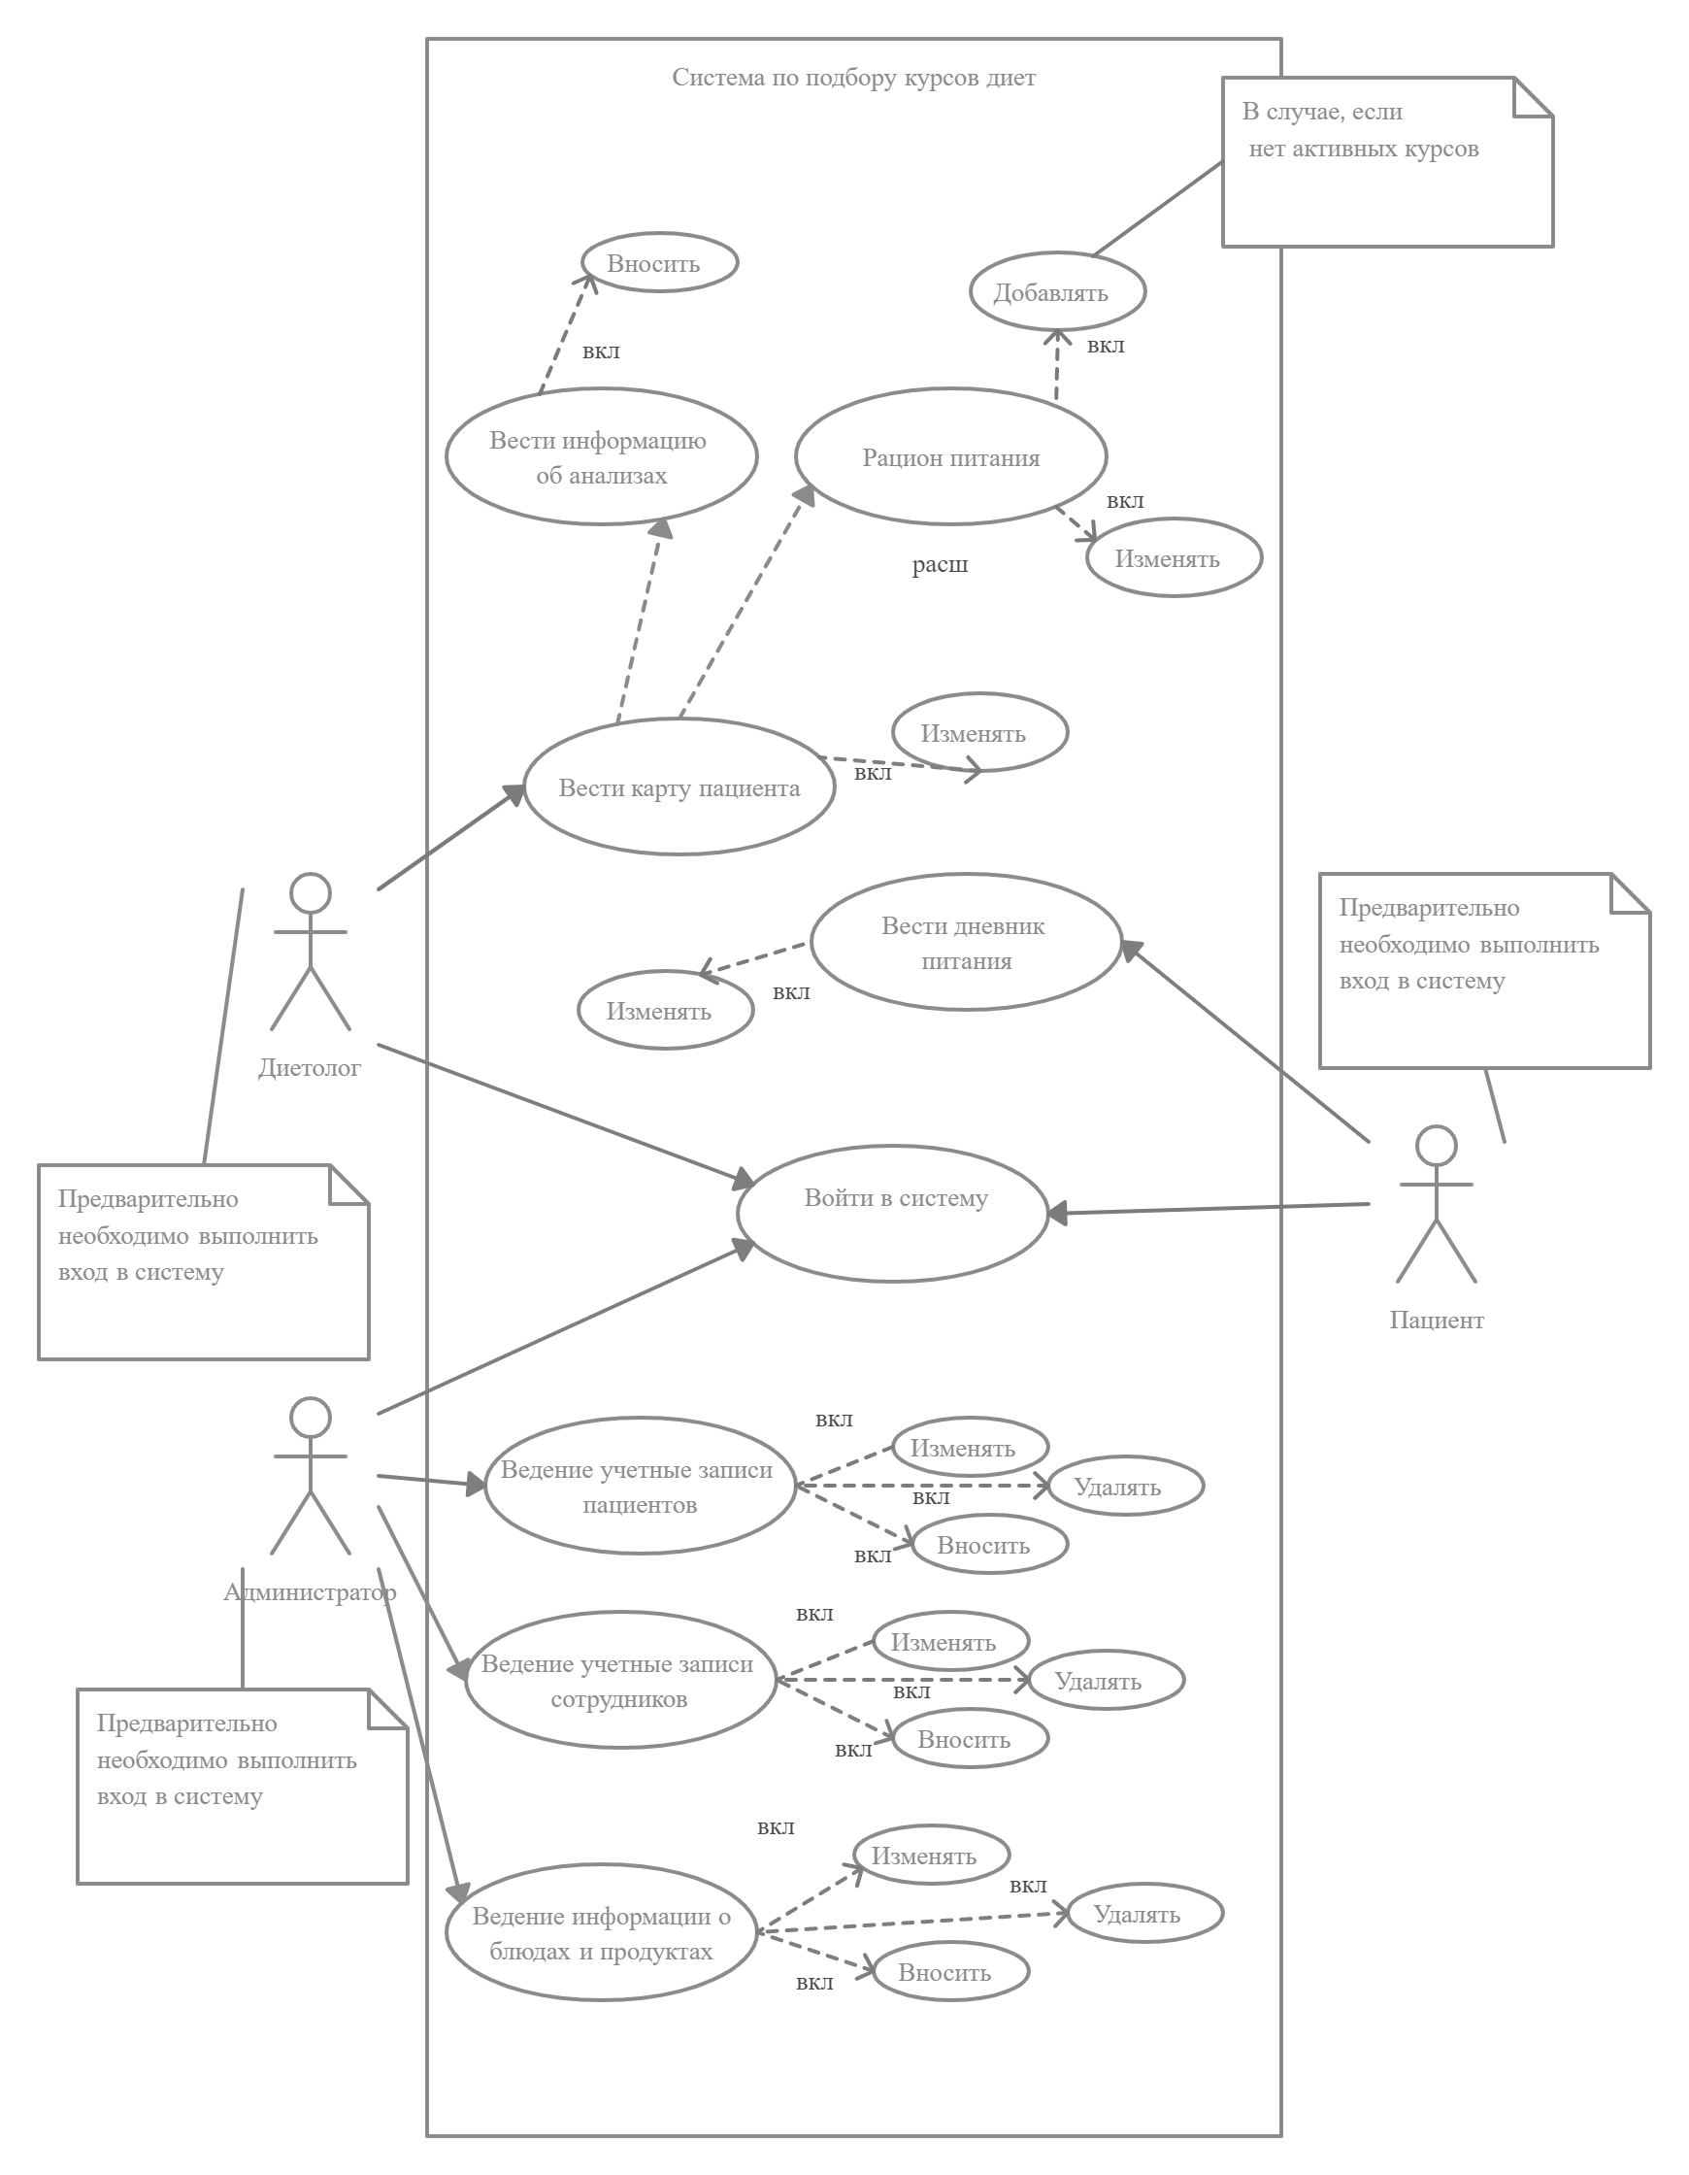
Этап I. Разработка
диаграммы вариантов
использования
6

Slide 7
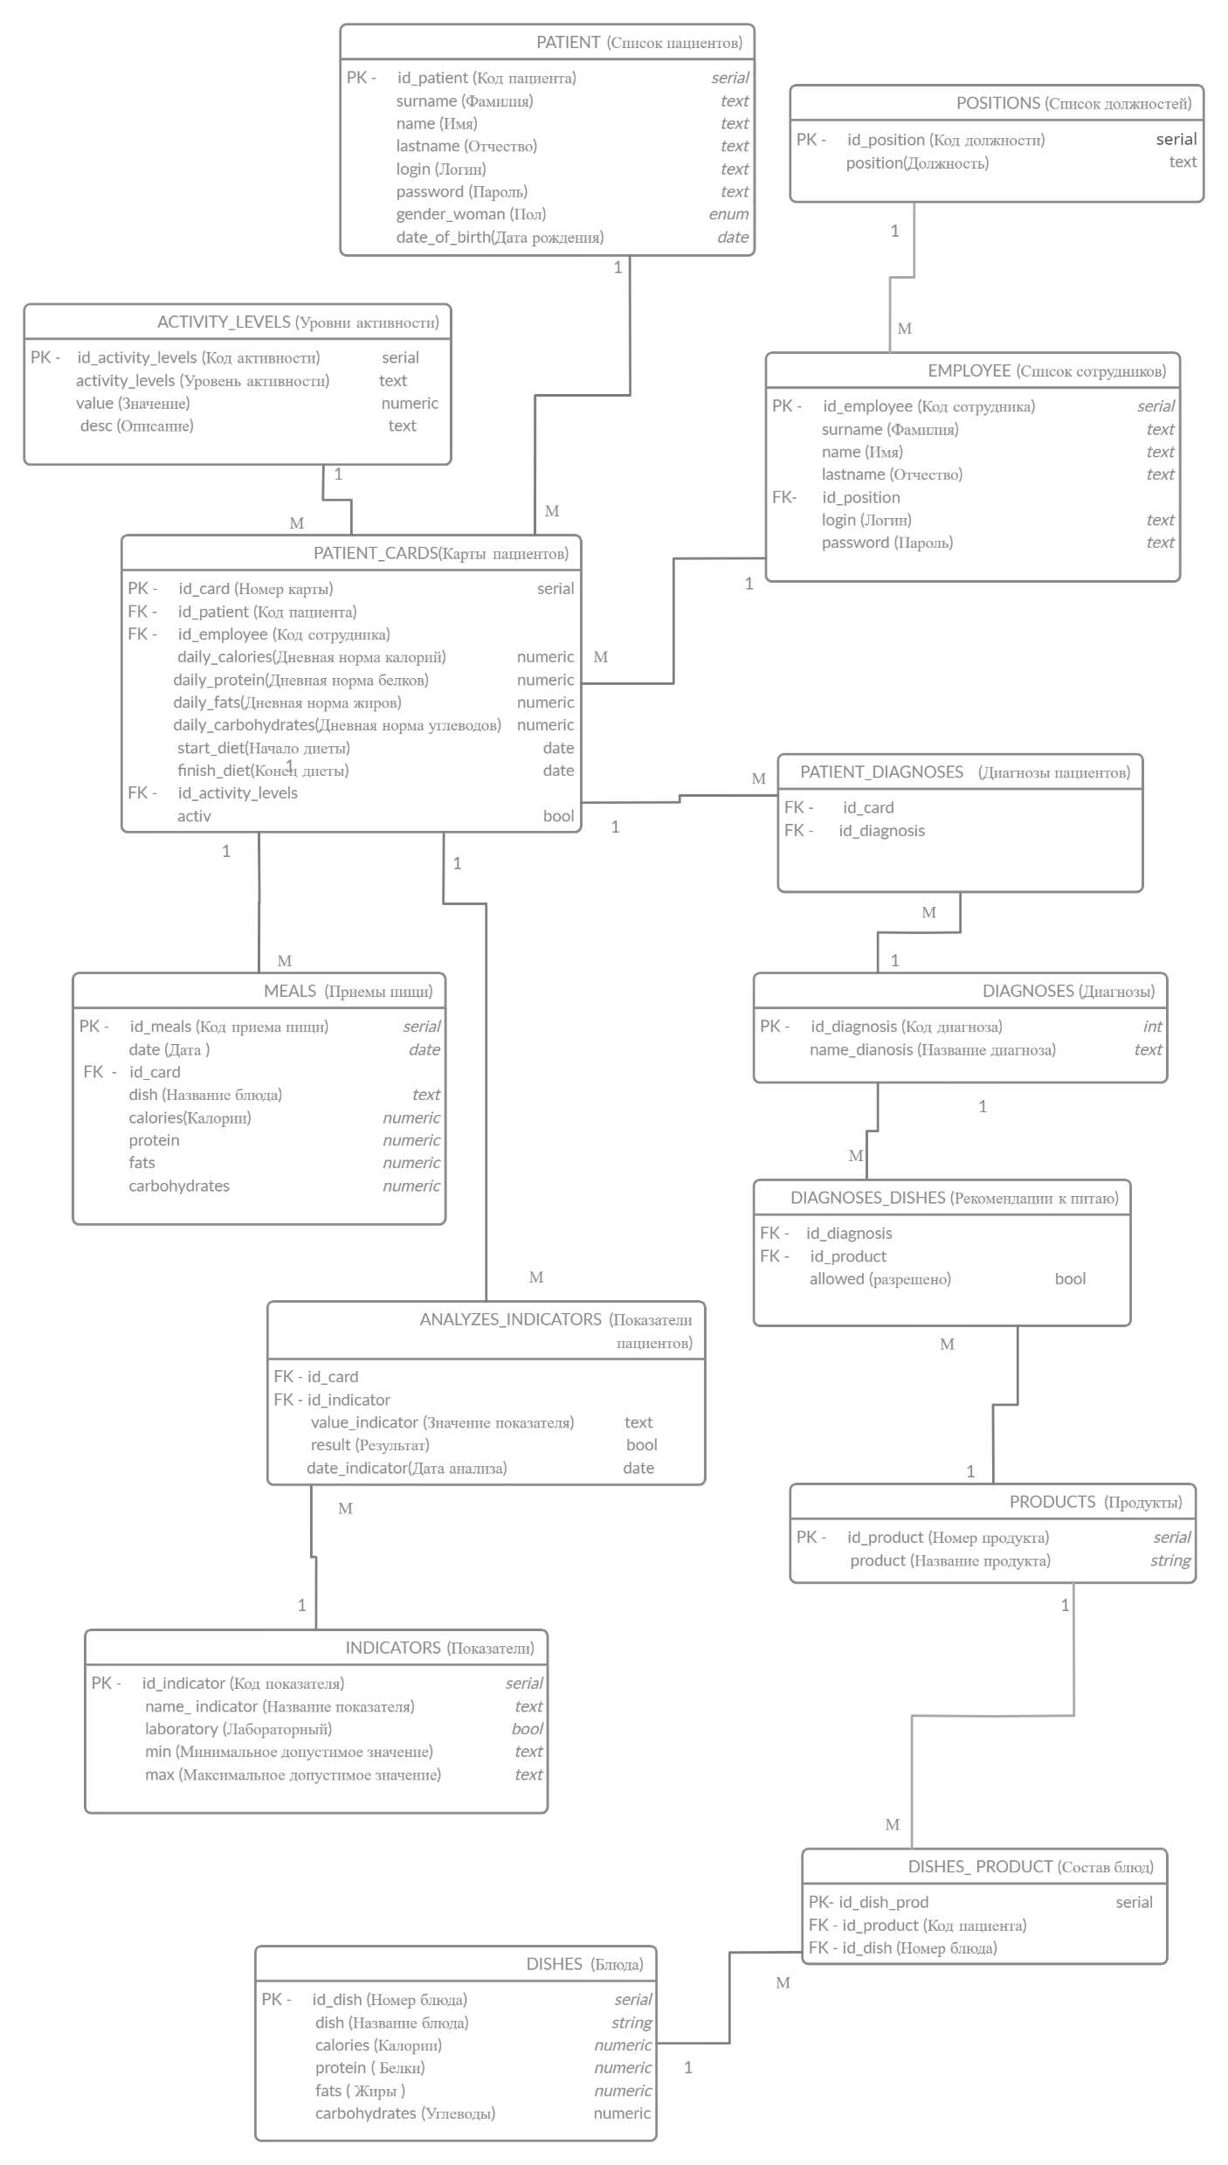

Этап II. Разработка
базы данных
7

Slide 8
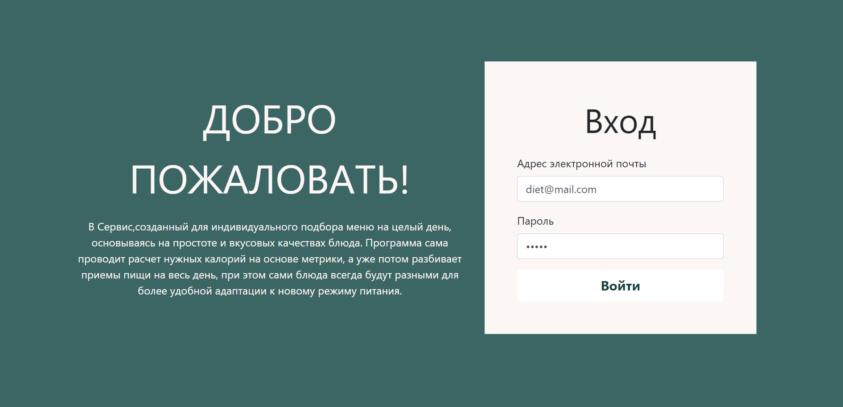
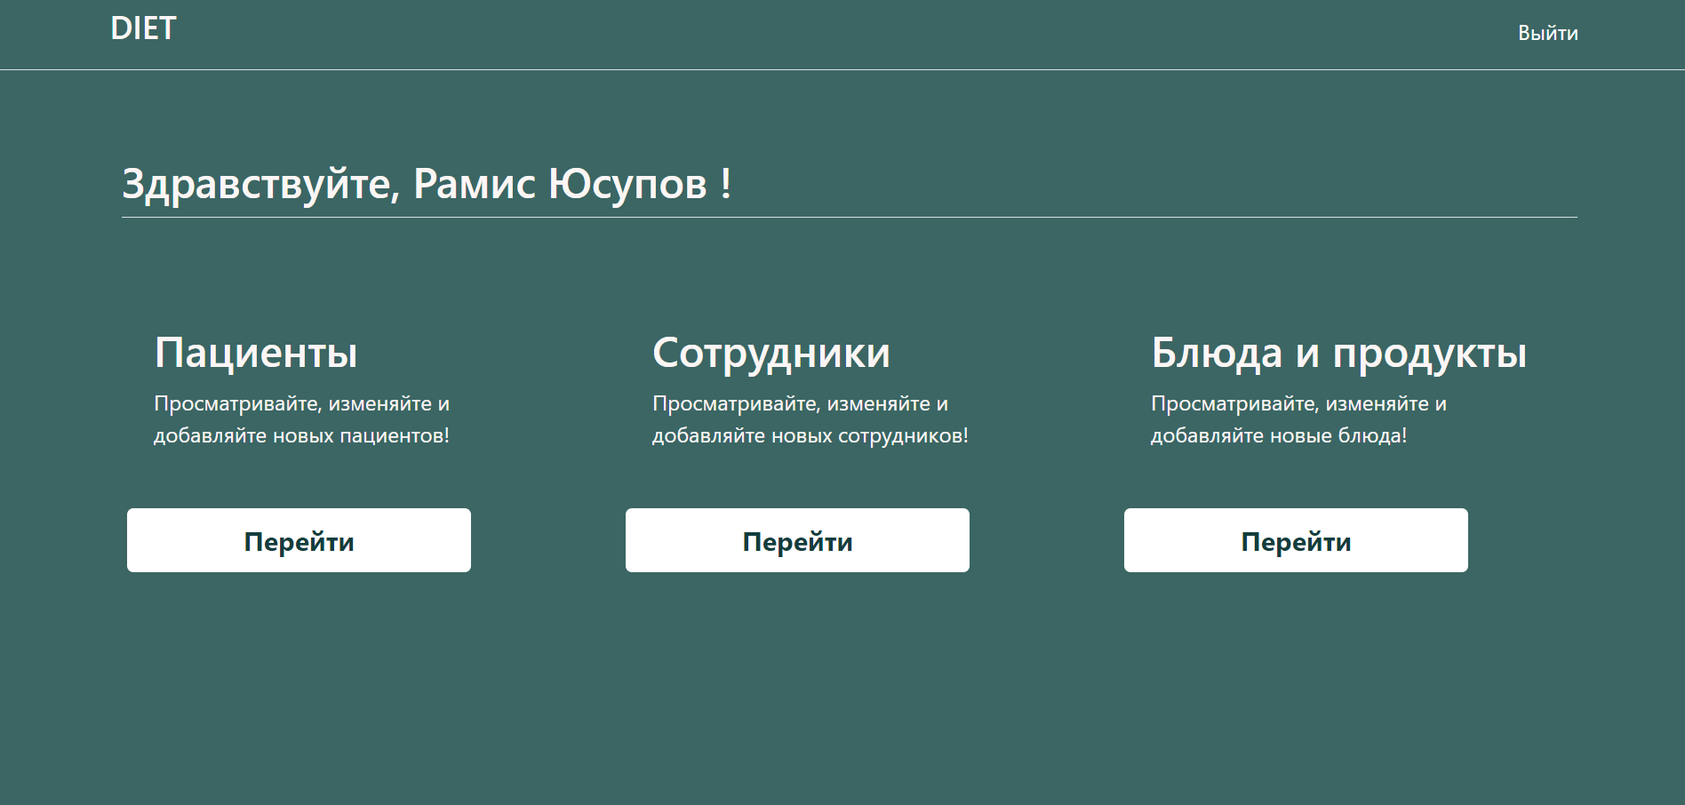
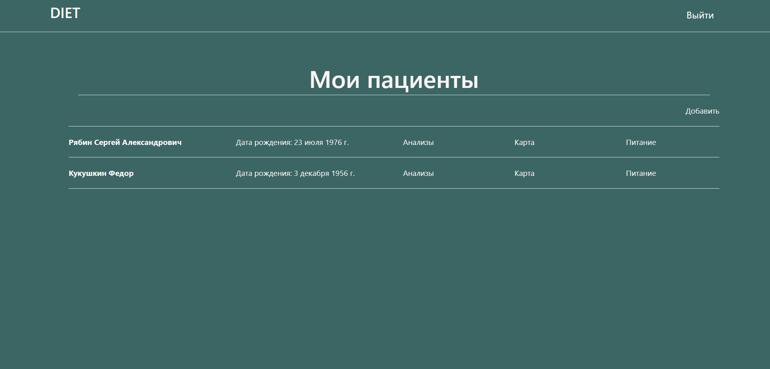
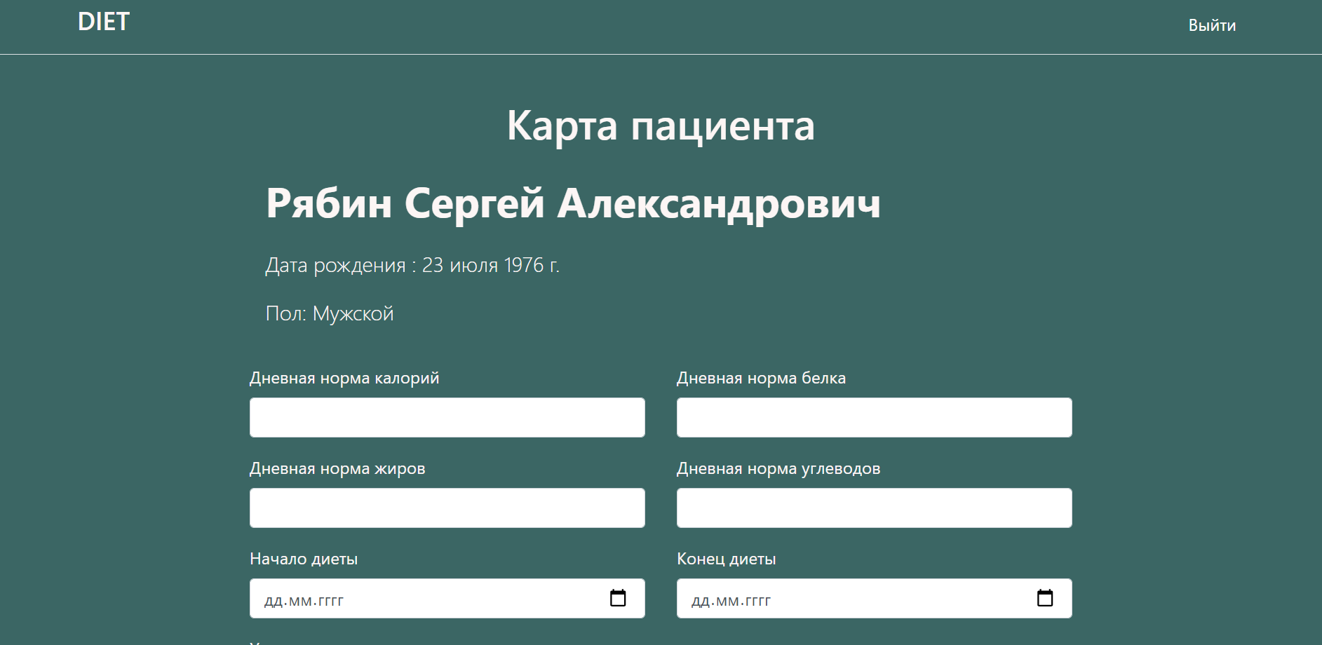
Этап III. Разработка макетов системы
8

Slide 9
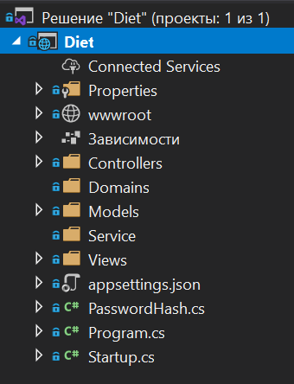
Этап III. Разработка программной части системы
Для разработки веб-приложения используются технологии:
Npgsql
ASP.Net Core MVC
Entity Framework
Bootstrap
9

Slide 10
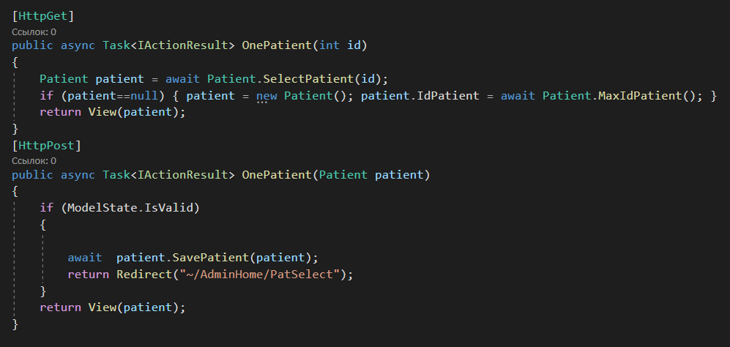
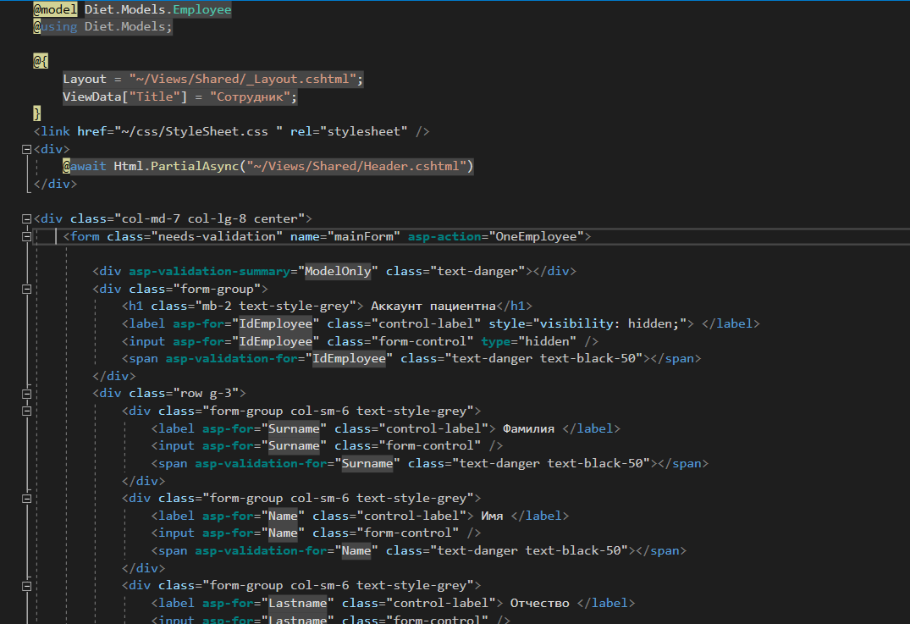
Этап III. Разработка программной части системы
Разработка программного кода
Методы контроллера для вывода информации об учетной записи
Представление для методов вывода информации об учетной записи
10

Slide 11
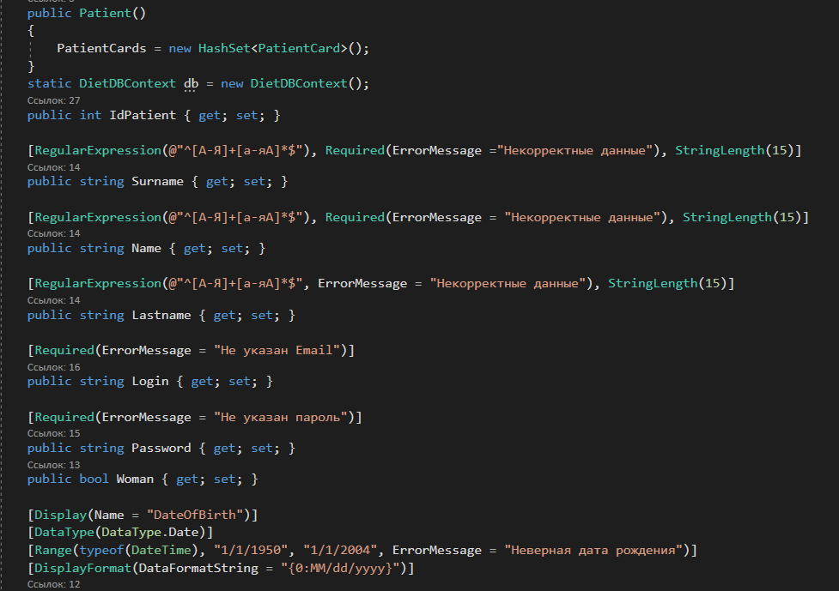
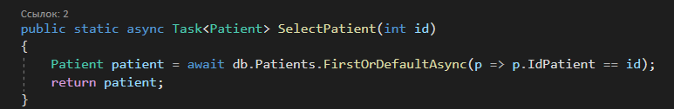
Этап III. Разработка программной части системы
Метод вывода информации о пациенте
Валидация введенных данных о пациенте
11

Slide 12
ЗАКЛЮЧЕНИЕ
Пищевой рацион современного человека является тем важнейшим фактором, который напрямую определяет его здоровье, поэтому он должен формироваться на основе принципов рационального питания.
Именно поэтому в современном мире такие приложения необходимы и высоко востребованы!
12

